Slide 2
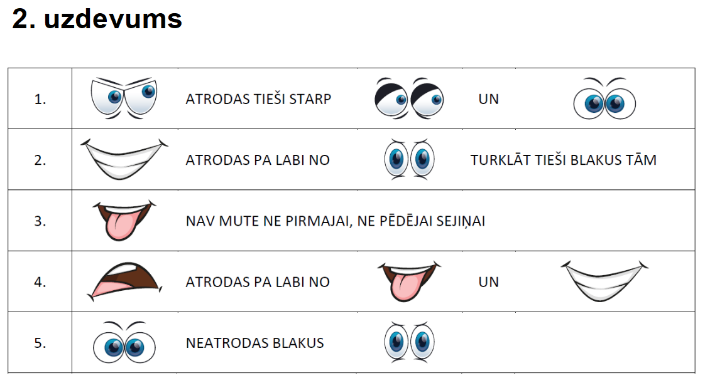

Slide 3
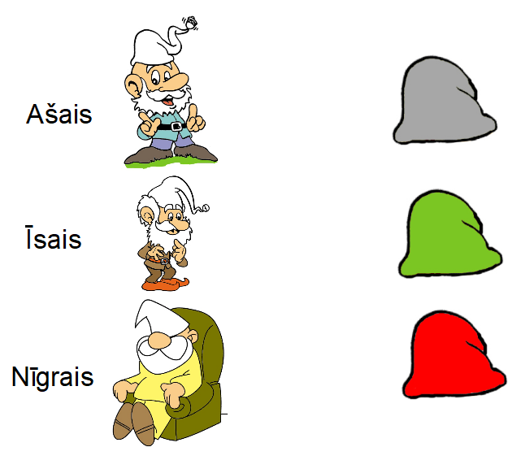
3. uzdevums
Trim rūķīšiem – Ašajam, Īsajam un Nīgrajam – katram ir atšķirīgas krāsas cepurīte: pelēka, zaļa vai sarkana. Ir zināms, ka
1) Ašajam nav pelēka cepure;
2) Īsajam garšo piens un viņš no rītiem ceļas pirmais;
3) rūķītis, kam ir pelēka cepure, no rītiem guļ visilgāk;
4) rūķītim, kas nēsā zaļo cepuri, negaršo piens.
Kādas krāsas cepuri nēsā katrs no rūķīšiem?

Slide 4
3. uzdevums
Trim rūķīšiem – Ašajam, Īsajam un Nīgrajam – katram ir atšķirīgas krāsas cepurīte: pelēka, zaļa vai sarkana. Ir zināms, ka
1) Ašajam nav pelēka cepure;
2) Īsajam garšo piens un viņš no rītiem ceļas pirmais;
3) rūķītis, kam ir pelēka cepure, no rītiem guļ visilgāk;
4) rūķītim, kas nēsā zaļo cepuri, negaršo piens.
Kādas krāsas cepuri nēsā katrs no rūķīšiem?

